Slide 1
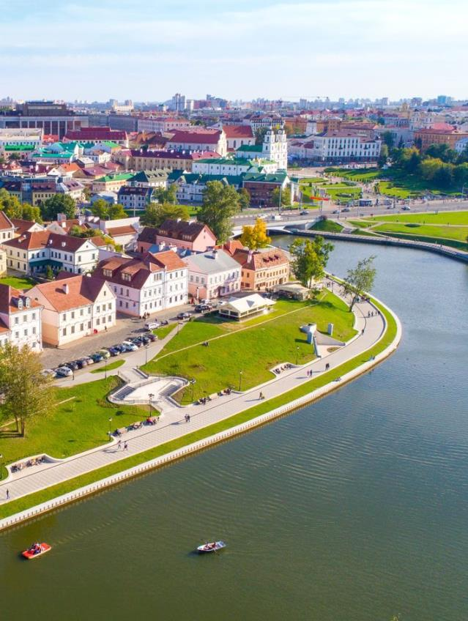


БЕЛАРУСЬ –
СТРАНА МИРА И СОГЛАСИЯ
Единый день
информирования населения
декабрь 2024 г.

Slide 2
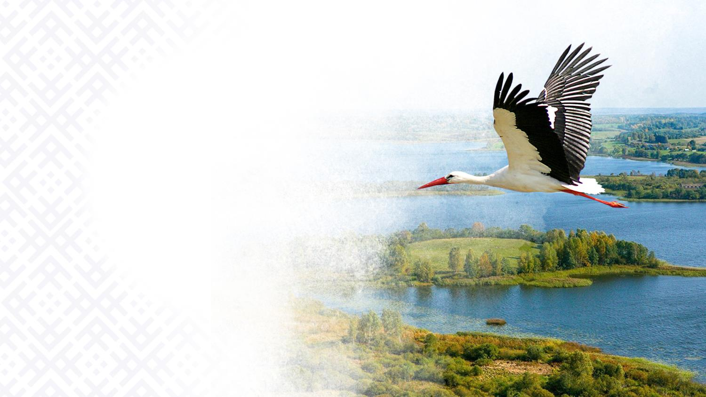
ОСНОВНЫЕ АСПЕКТЫ
ЭТНОКОНФЕССИОНАЛЬНАЯ ПОЛИТИКА БЕЛАРУСИ – ЗАЛОГ ГРАЖДАНСКОГО МИРА И СОГЛАСИЯ В ОБЩЕСТВЕ
ОБЩЕСТВЕННОЕ СОГЛАСИЕ КАК ОСНОВА СТАБИЛЬНОГО РАЗВИТИЯ БЕЛОРУССКОГО ОБЩЕСТВА
ГОСТЕПРИИМНАЯ БЕЛАРУСЬ
МИРОЛЮБИВАЯ ВНЕШНЯЯ ПОЛИТИКА БЕЛАРУСИ

Slide 3
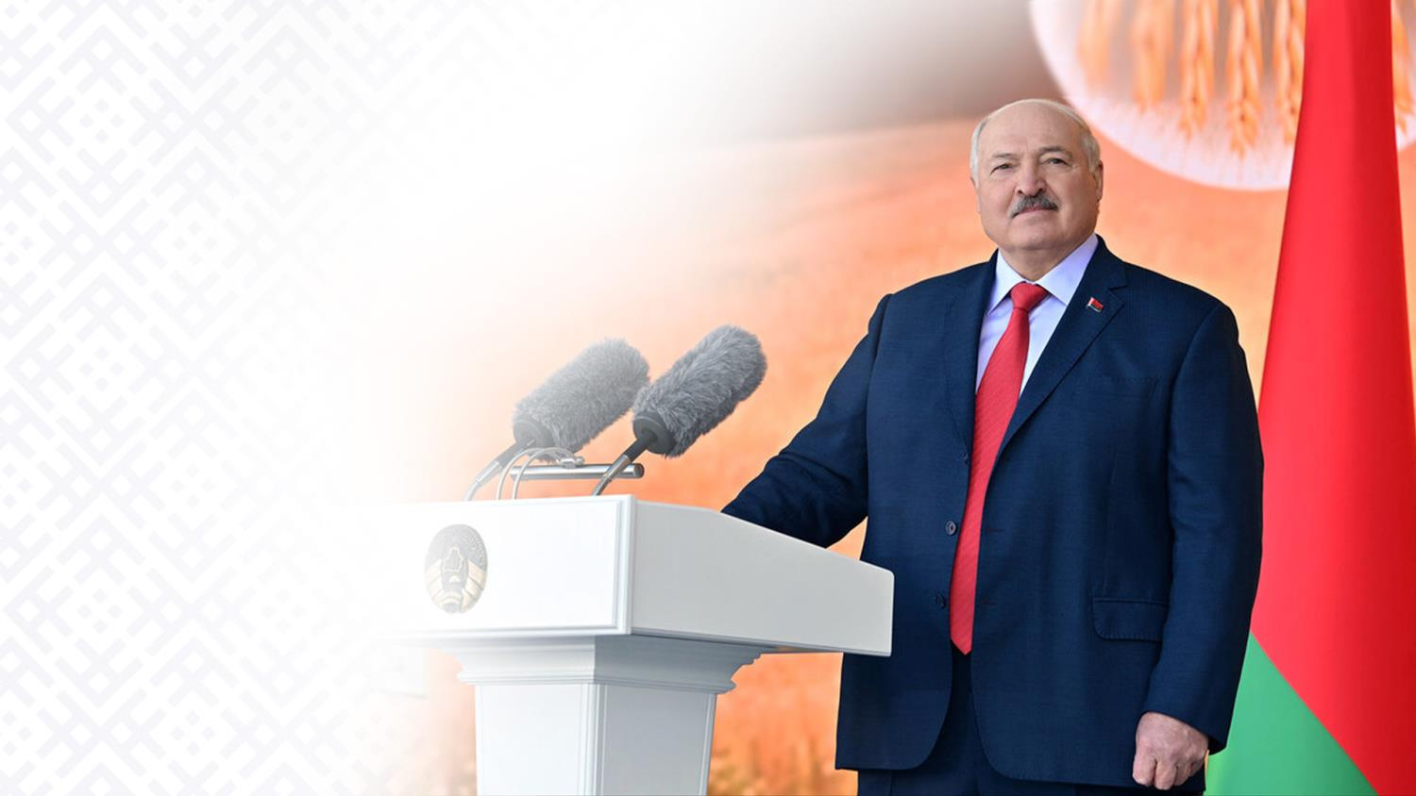
“
Мы все разные. Порой абсолютно разные. Но мы – единый белорусский народ.
По праву земли, на которой вместе живем сейчас и на которой будут жить наши дети. И для этого мы сделаем все.
“
Президент Республики Беларусь А.Г.Лукашенко
Торжественная церемония чествования аграриев
на фестивале-ярмарке "Дажынкі-2024" в г.Мосты
2 ноября 2024 г.

Slide 4
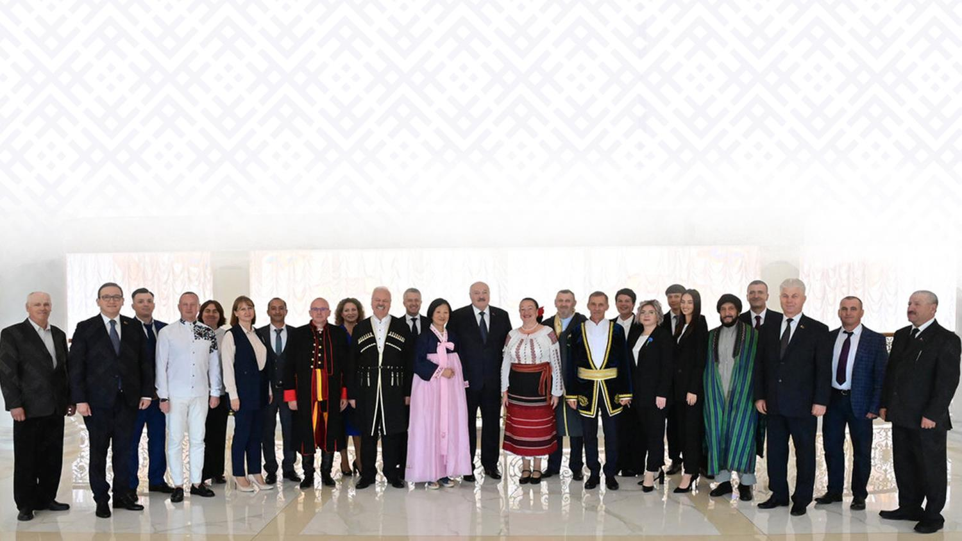
ЭТНОКОНФЕССИОНАЛЬНЫЙ МИР: БЕЛОРУССКИЙ РЕЦЕПТ

Slide 5
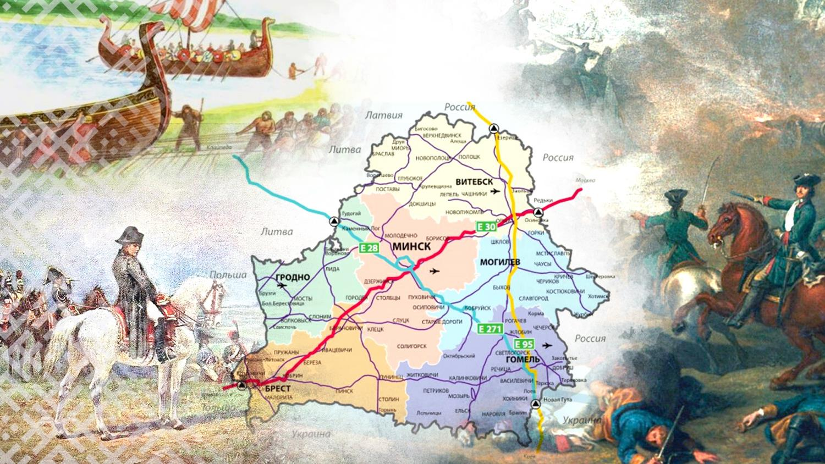
БЕЛАРУСЬ - ГЛАВНЫЙ ПЕРЕКРЕСТОК ЕВРОПЕЙСКИХ ДОРОГ

Slide 6
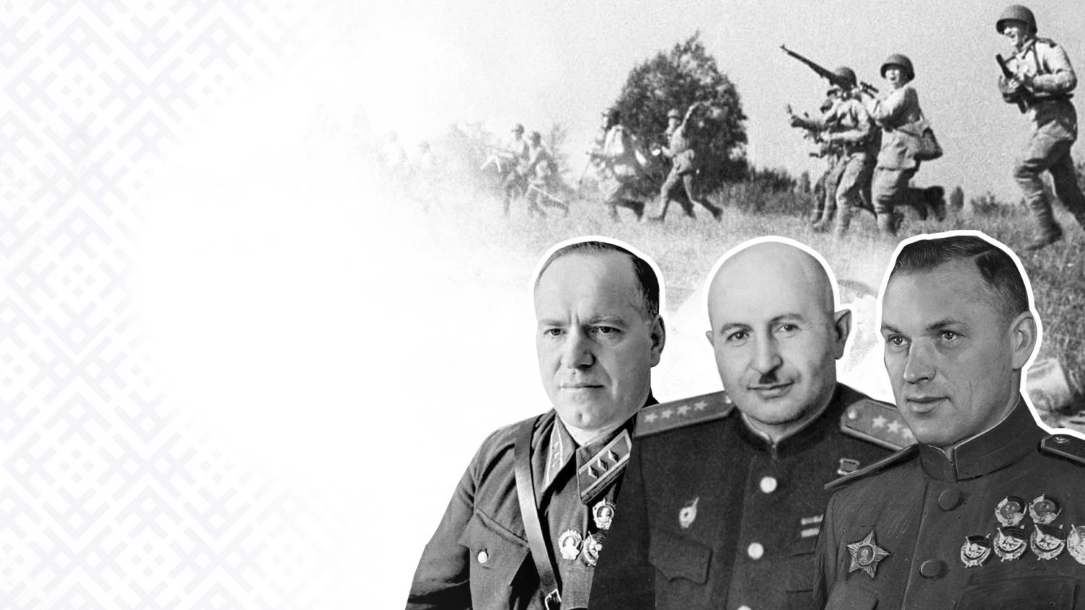
В годы Великой Отечественной войны плечом
к плечу с белорусами сражались представители 70 национальностей, всеми силами приближая Великую Победу
Маршалы Победы Жуков Г.К. (русский), Баграмян И.Х. (армянин), Рокоссовский К.К. (поляк); Герои Советского Союза азербайджанец Рафиев Н.Р., армянин Авакян Г.А., казах Искалиев С., киргиз Асаналиев Дж., таджик Азизов Д., туркмен Аннаев О., узбек Якубов О., украинец Беда Л.И. и многие другие.

Slide 7
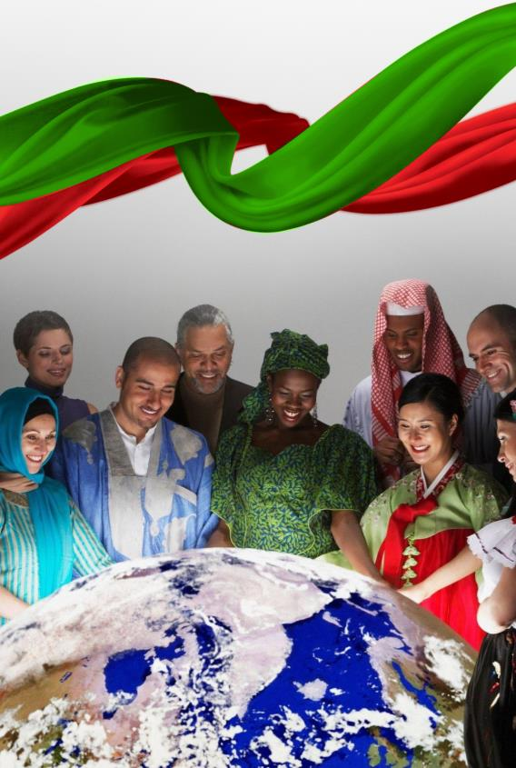
МНОГОНАЦИОНАЛЬНАЯ И МНОГОКОНФЕССИОНАЛЬНАЯ БЕЛАРУСЬ
ЭТНИЧЕСКОЕ РАЗНООБРАЗИЕ
156 национальностей проживают на белорусской земле, сохраняя традиции добрососедства.
140 национально-культурных объединений из 25 национальных общностей зарегистрированы и активно действуют.
Особое внимание уделяется сохранению мира, согласия и культурному развитию этносов.
РЕЛИГИОЗНАЯ СТАБИЛЬНОСТЬ
25 конфессий и религиозных направлений мирно сосуществуют в стране.
3 592 религиозные организации активно работают, поддерживая духовные ценности.

Slide 8
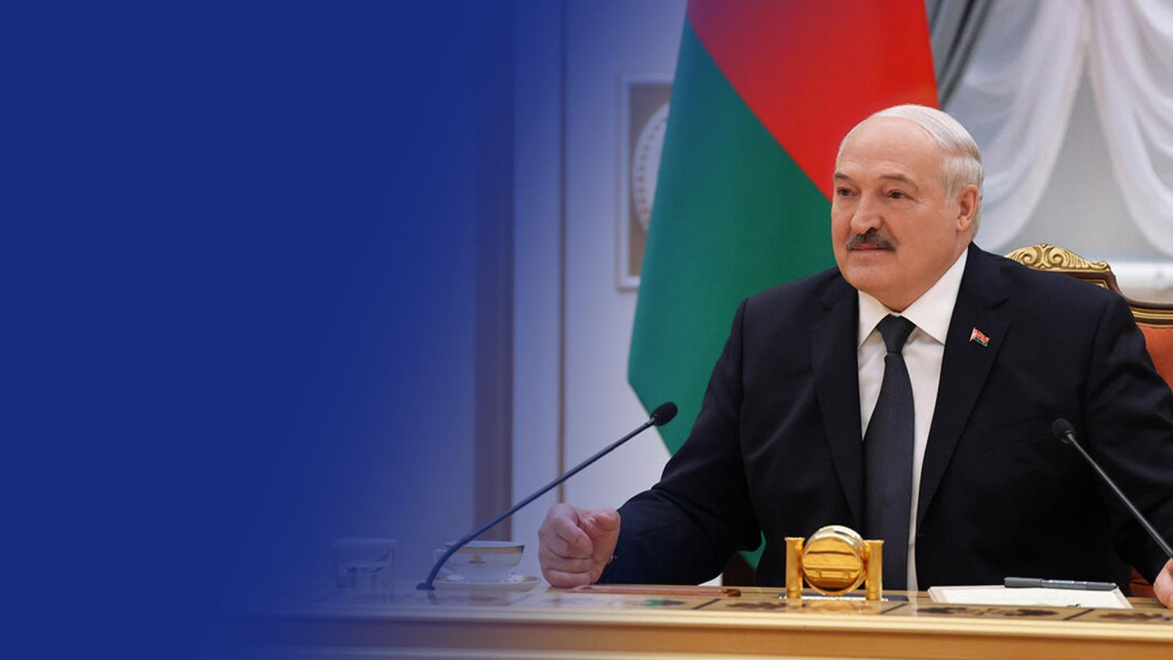
“
Идея народного единства пронизывает всю нашу историю. Здесь испокон веков находили приют люди, бежавшие от религиозных войн, междоусобиц, гонений. А в дни лихолетья они объединялись с местным населением, давали отпор врагу, побеждали и сообща строили свое белорусское счастье. Таков ключ к пониманию шифра жизни
на нашей земле - нашей с вами.
“
Президент Республики Беларусь А.Г.Лукашенко
Встреча с представителями разных национальностей, проживающих в Беларуси
12 сентября 2024 г.

Slide 9
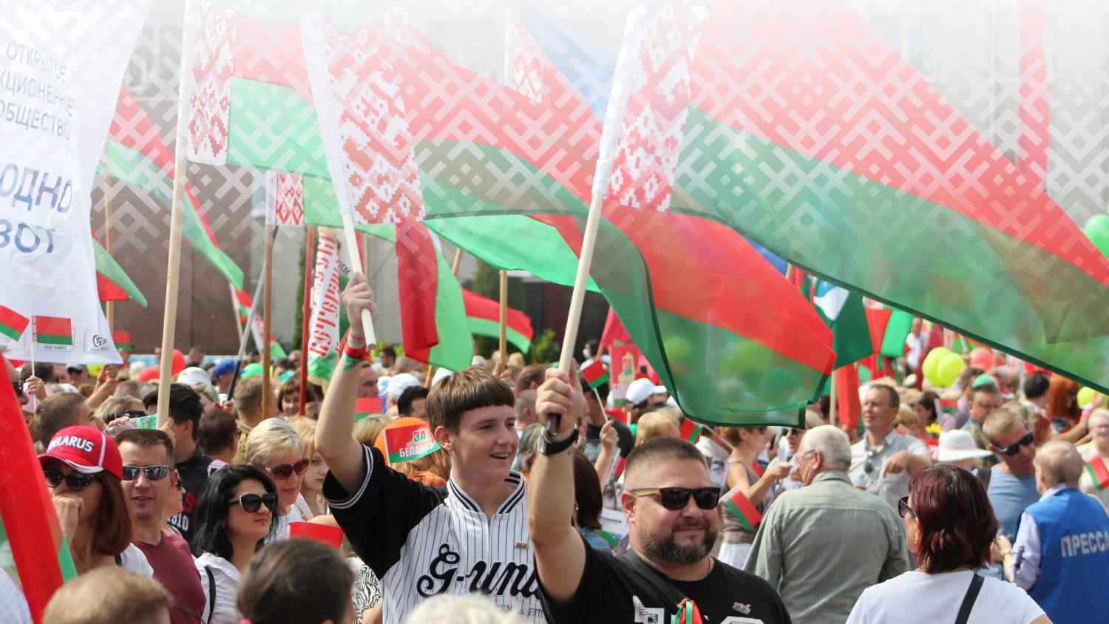
ОБЩЕСТВЕННОЕ СОГЛАСИЕ КАК ОСНОВА СТАБИЛЬНОГО РАЗВИТИЯ БЕЛОРУССКОГО ОБЩЕСТВА

Slide 10
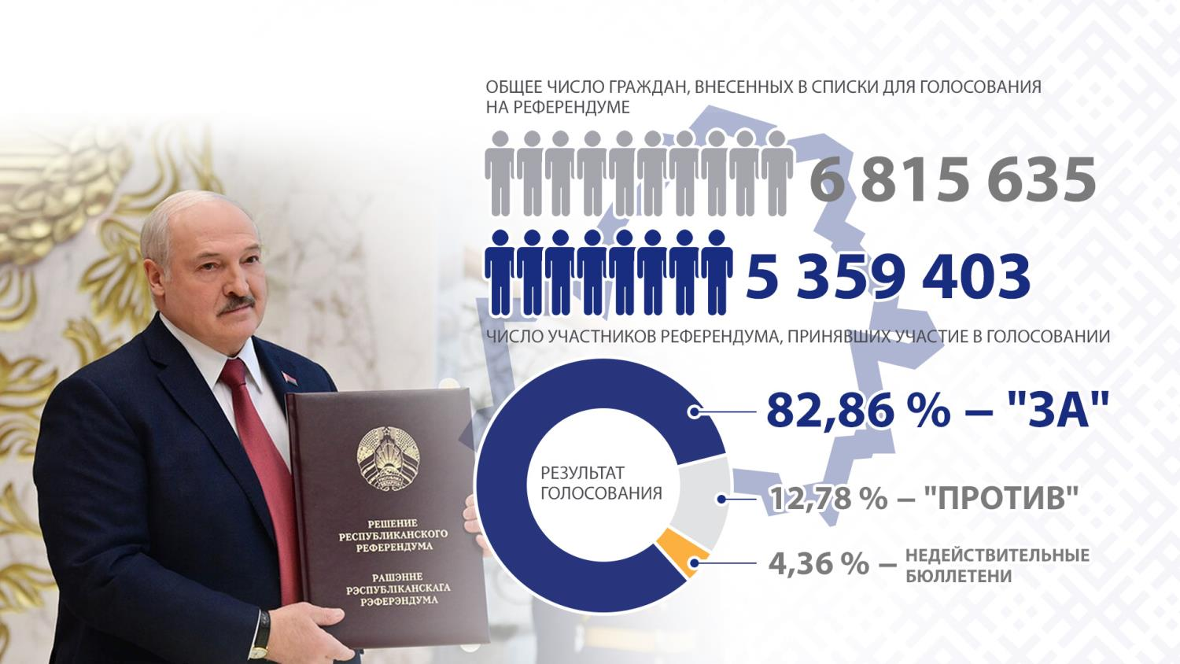
РЕФЕРЕНДУМ 2022 ГОДА
В ЦИФРАХ

Slide 11
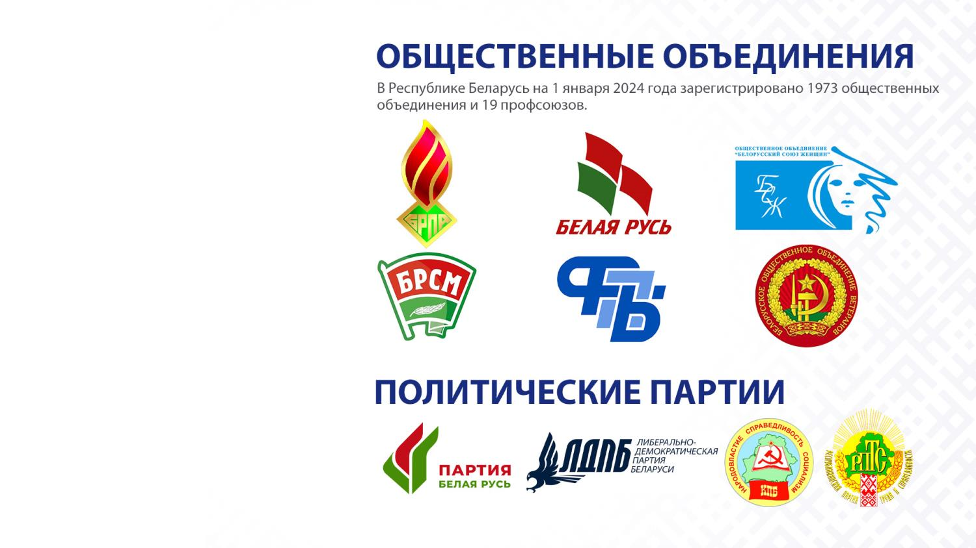
ГРАЖДАНСКОЕ ОБЩЕСТВО БЕЛАРУСИ

Slide 12
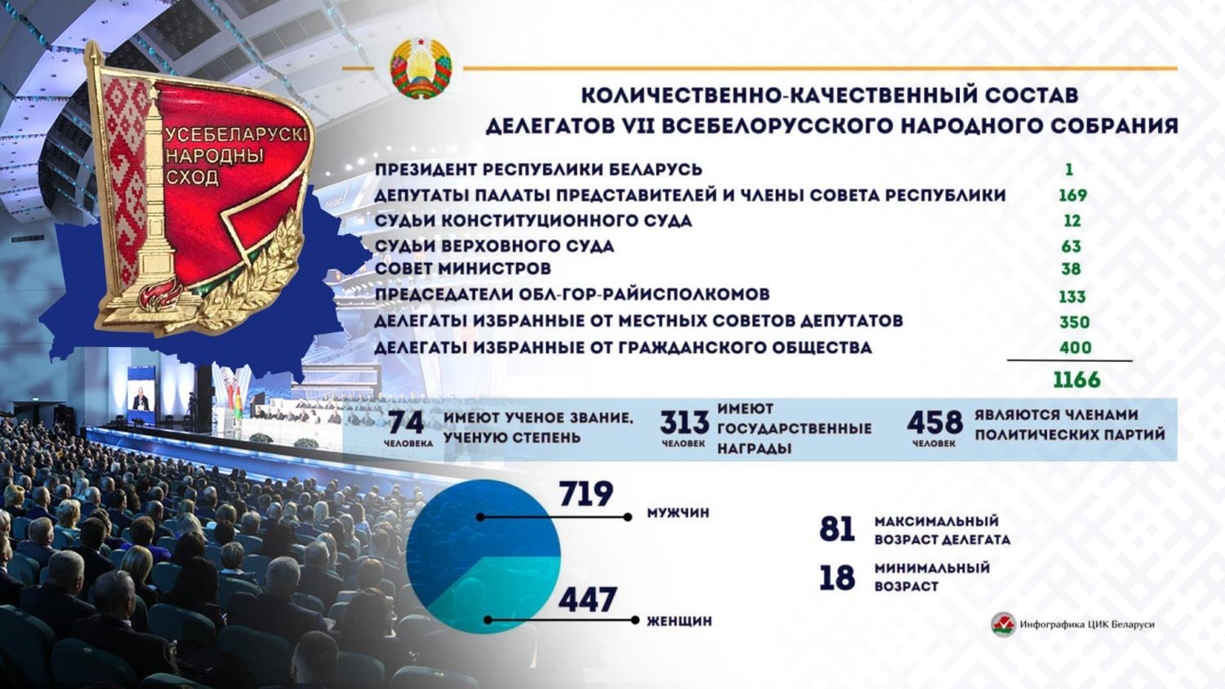

Slide 13
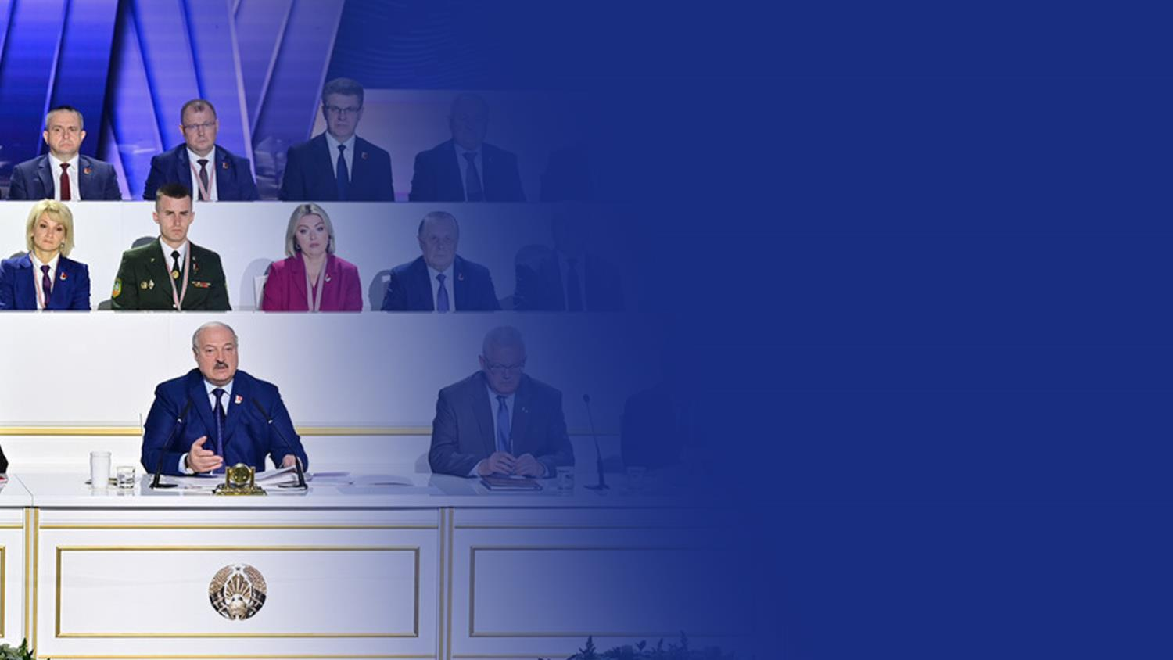
“
Принятые решения послужат прочной основой для сохранения белорусского народа как уникальной исторической общности и приумножения национального достояния, созданного целыми поколениями.
“
Президент Республики Беларусь А.Г.Лукашенко
Второй день заседания VII Всебелорусского народного собрания
25 апреля 2024 г.

Slide 14
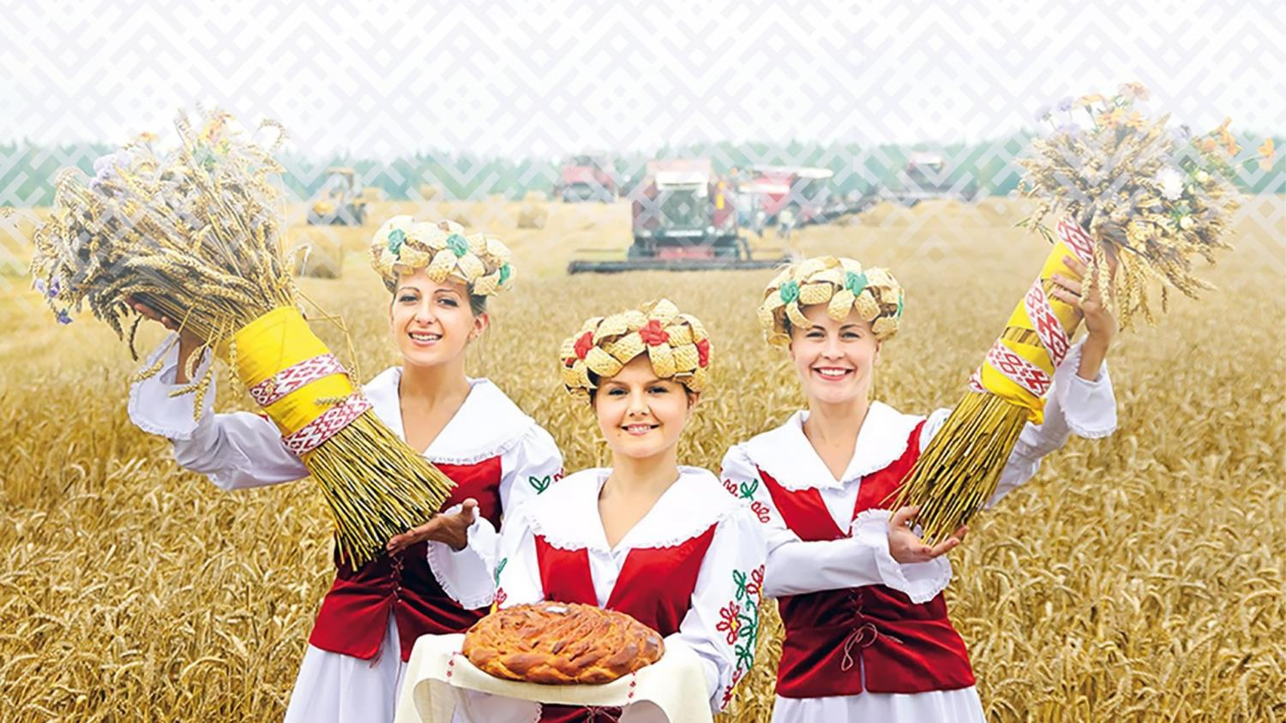
ГОСТЕПРИИМНАЯ БЕЛАРУСЬ

Slide 15
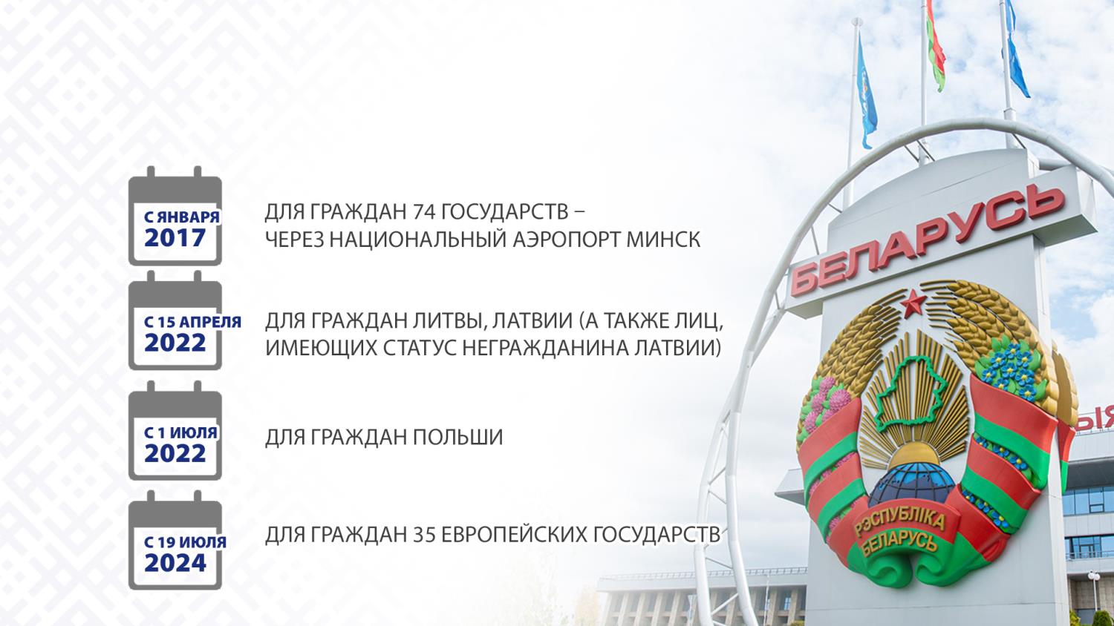
БЕЗВИЗОВЫЙ ПОРЯДОК ВЪЕЗДА ДЕЙСТВУЕТ

Slide 16
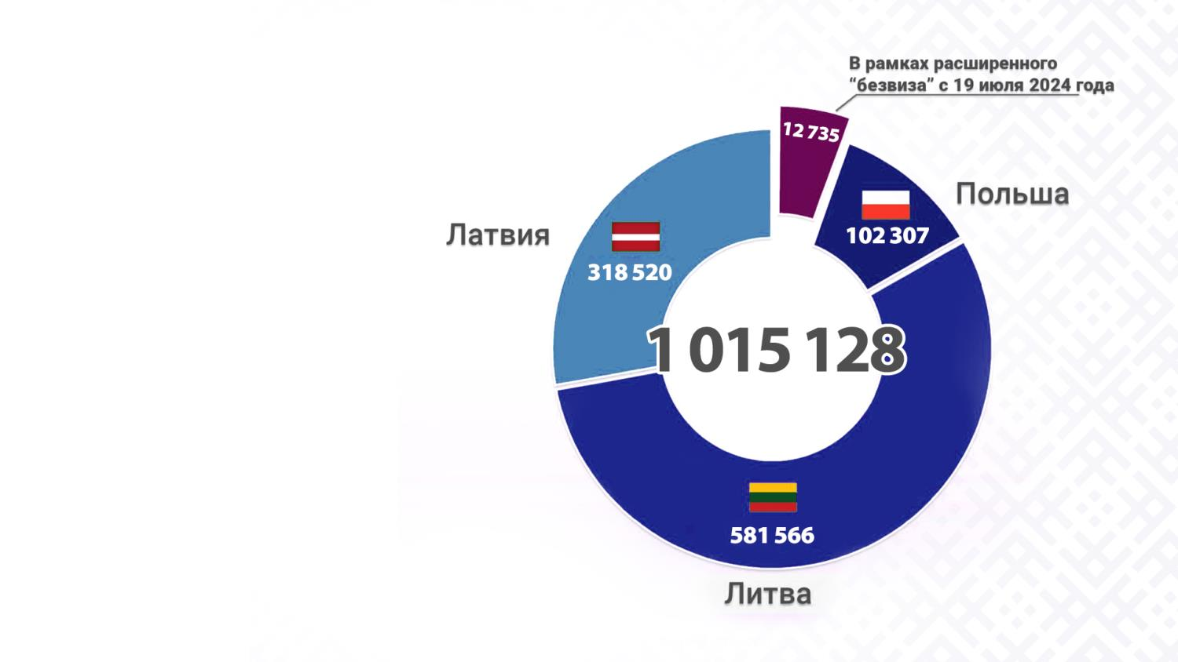
КОЛИЧЕСТВО ИНОСТРАНЦЕВ,
ПРИБЫВШИХ
В БЕЛАРУСЬ
ПО "БЕЗВИЗУ"

Slide 17
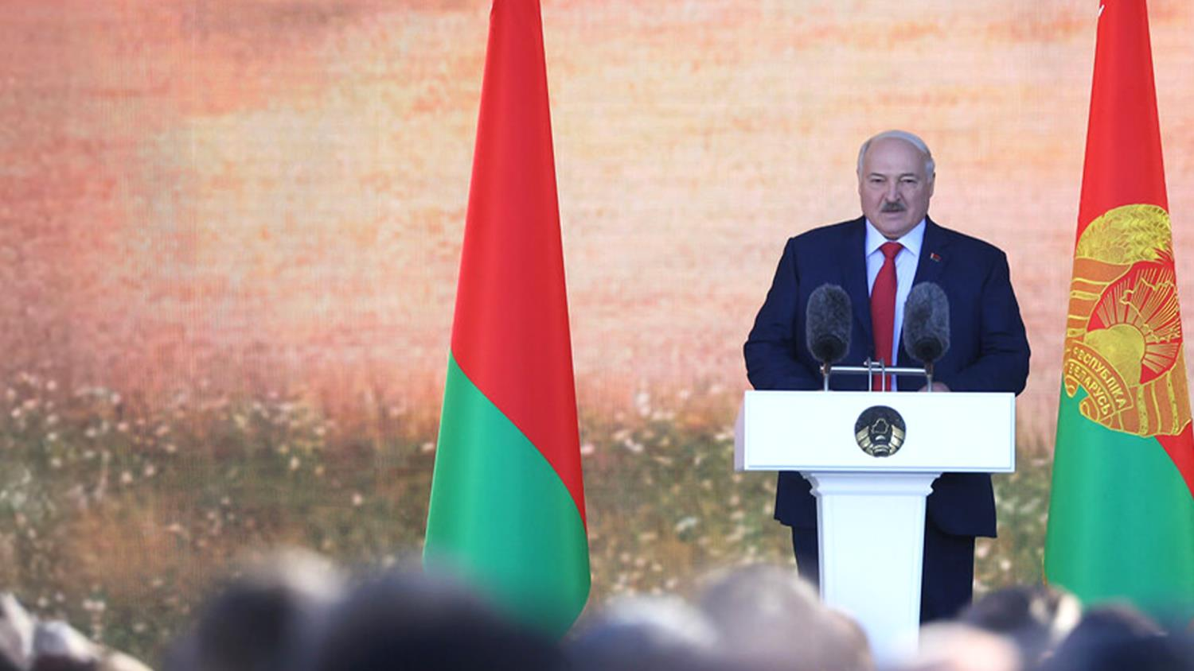
“
Они сюда с удовольствием едут, несмотря на вранье, которое распространяют о белорусском государстве и чего бы нам это ни стоило, мы эту привлекательность должны сохранять. Я уже не раз говорил, что народы не должны страдать из-за глупости своих руководителей.
“
Президент Республики Беларусь А.Г.Лукашенко
Торжественная церемония чествования аграриев на фестивале-ярмарке "Дажынкі-2024" в г.Мосты 2 ноября 2024 г.

Slide 18
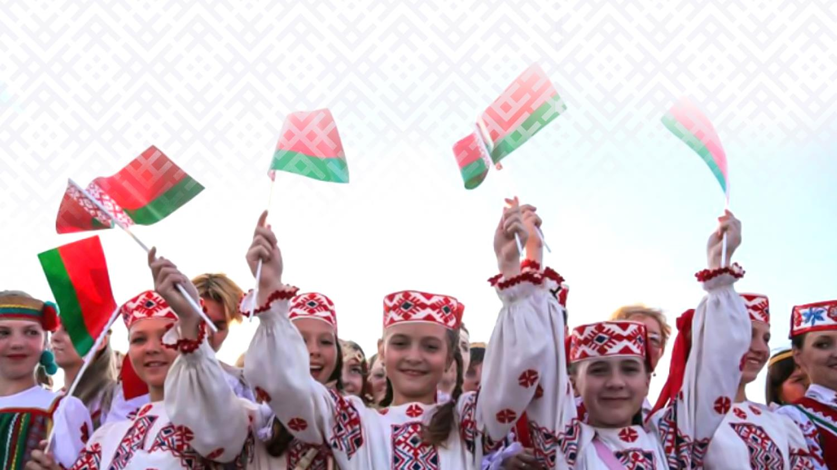
МИРОЛЮБИВАЯ ВНЕШНЯЯ ПОЛИТИКА БЕЛАРУСИ

Slide 19
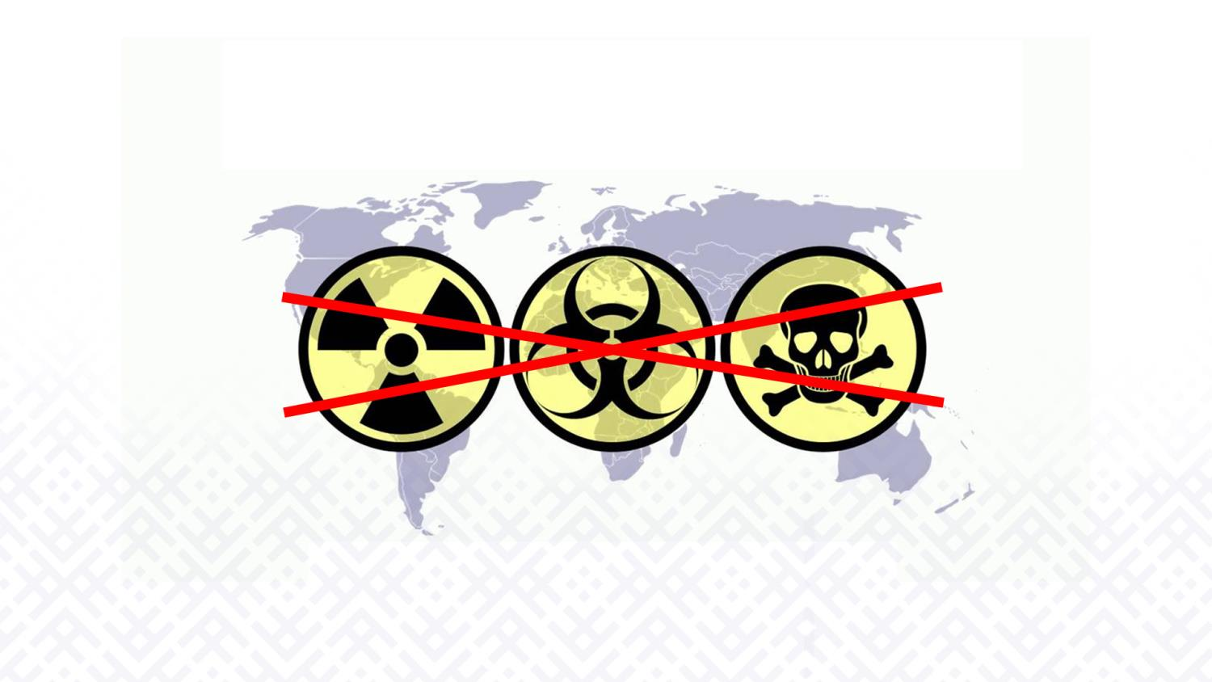
РЕСПУБЛИКА БЕЛАРУСЬ ЯВЛЯЕТСЯ АВТОРОМ РЯДА ИНИЦИАТИВ, НАПРАВЛЕННЫХ НА УКРЕПЛЕНИЕ ГЛОБАЛЬНОЙ И РЕГИОНАЛЬНОЙ БЕЗОПАСНОСТИ
Еще будучи в составе СССР, Беларусь регулярно инициировала принятие Генеральной Ассамблеей ООН резолюции «Запрещение разработки и производства новых видов оружия массового уничтожения и новых систем такого оружия: доклад Конференции по разоружению»

Slide 20
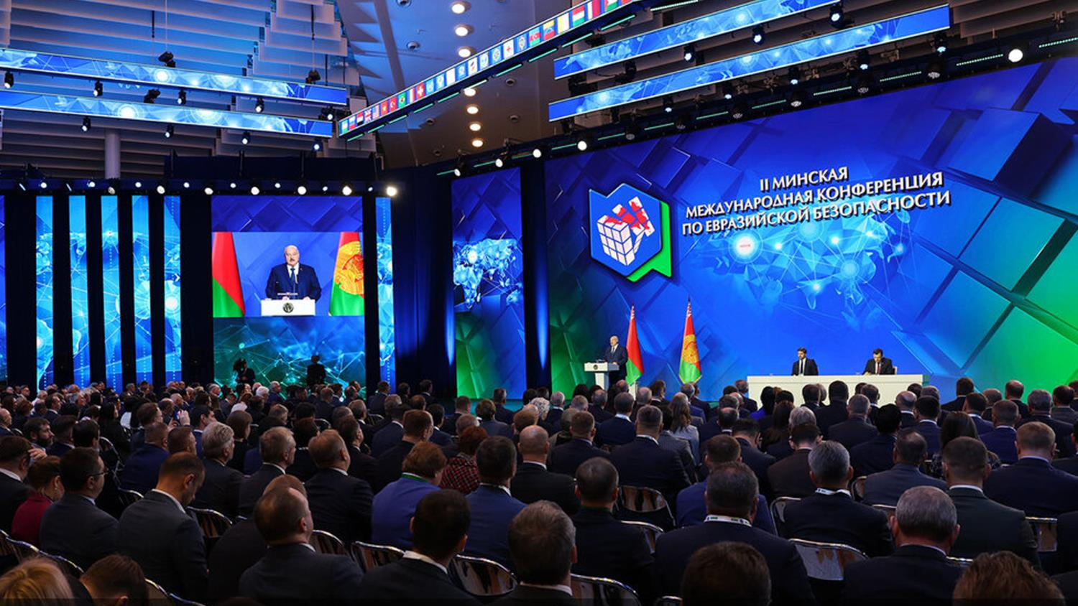
В ОКТЯБРЕ 2023 Г. И В ОКТЯБРЕ–НОЯБРЕ 2024 Г. В Г.МИНСКЕ ПРОШЛИ I И II МЕЖДУНАРОДНЫЕ КОНФЕРЕНЦИИ ПО ЕВРАЗИЙСКОЙ БЕЗОПАСНОСТИ
НАЧАТА РАЗРАБОТКА «ЕВРАЗИЙСКОЙ ХАРТИИ МНОГООБРАЗИЯ И МНОГОПОЛЯРНОСТИ В XXI ВЕКЕ»

Slide 21
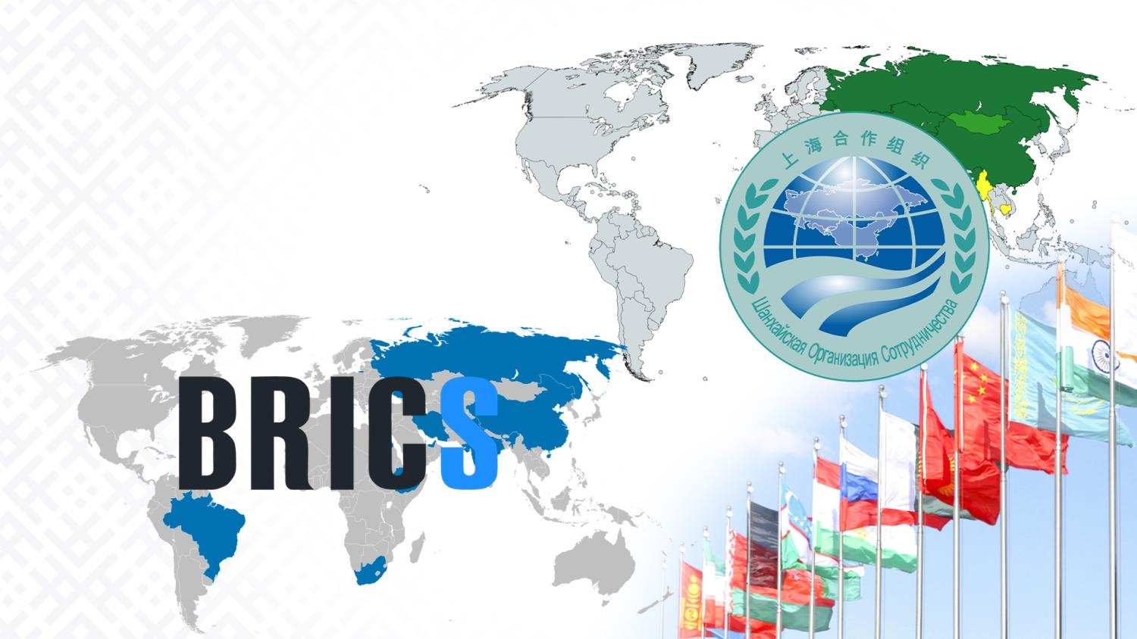
АКТИВИЗИРУЮТСЯ ПРОЦЕССЫ
РЕГИОНАЛИЗАЦИИ И ФОРМИРОВАНИЯ НОВЫХ ЦЕНТРОВ СИЛЫ

Slide 22
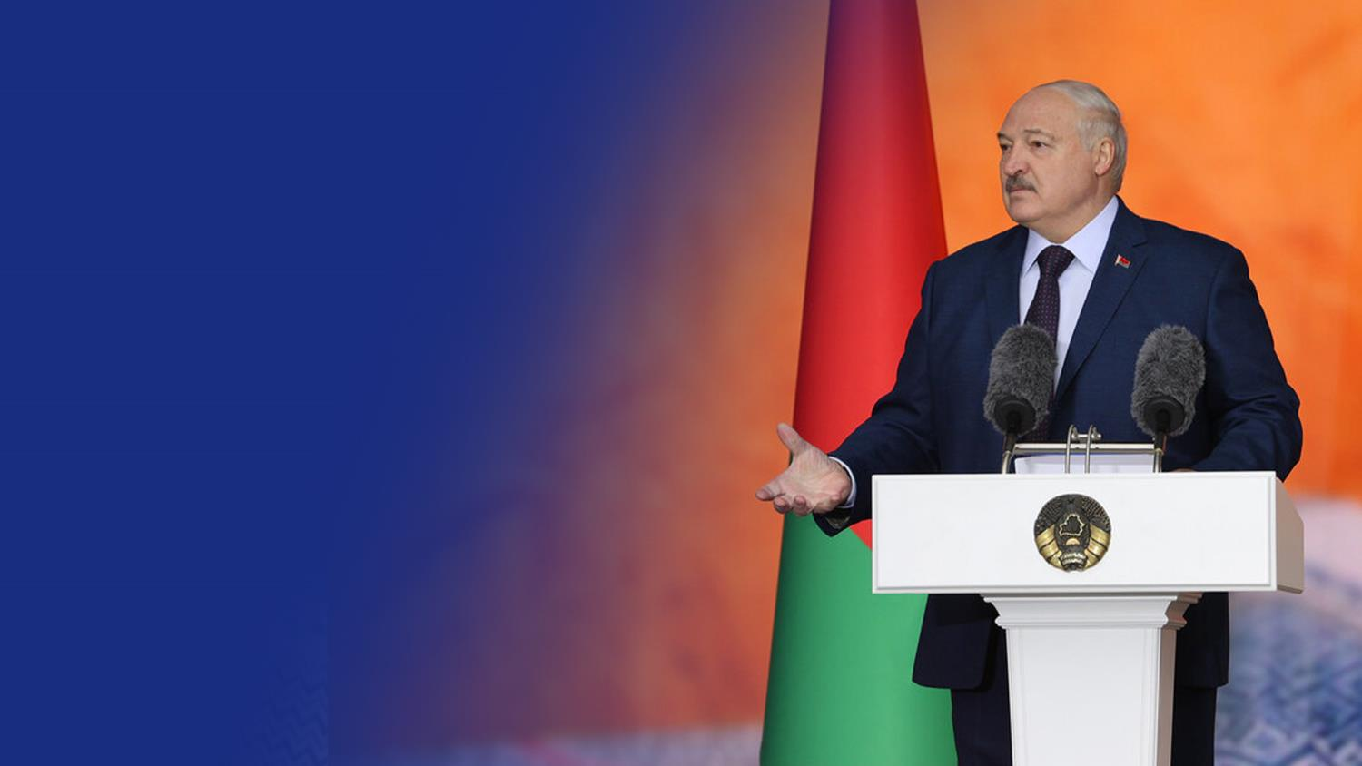
“
Все трудятся на общий результат. Все разные, а семья одна. И ответственность за нее тоже общая…
Разорвать и прихватить Беларусь желающих много. Как только расслабимся и самоуспокоимся – исчезнем с карты мира. Как уже говорил, в следующие пять лет отшлифуем страну и приведем
ее в идеальное состояние.
“
Президент Республики Беларусь А.Г.Лукашенко
Торжественная церемония чествования аграриев фестиваля-ярмарки "Дажынкi-2024" в г.Климовичи
16 ноября 2024 г.

